Slide 1

UTILIDAD DEL EBUS DE RASTREO EN PACIENTES CON SOSPECHA DE CARCINOMA DE PULMÓN POTENCIALMENTE QUIRÚRGICO
Sofía Gutiérrez Hernández, Ángel Carmona González, Isabel Castillo Rivillas, Aureliano Aís Daza, Aurelio Arnedillo Muñoz
Hospital Universitario Puerta del Mar, Cádiz, España
Material y métodos
Se realizó un estudio observacional, descriptivo y retrospectivo revisando los datos epidemiológicos, clínicos y analíticos de una serie de 18 casos de EBUS de rastreo pertenecientes a nuestro centro.
El objetivo de este estudio fue comparar la estadificación mediastínica obtenida mediante PET-TAC con la obtenida posteriormente en el EBUS de rastreo.
Resultados
Se incluyeron 18 pacientes, el 17% mujeres y el 83% hombres. La edad media de la muestra fue de 68±8,04 años.

Slide 2
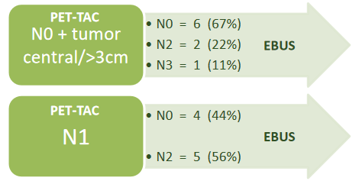
PET-TAC
PET-TAC
Conclusiones
En la estadificación del mediastino, existe una discordancia significativa entre los hallazgos del PET-TAC y los del EBUS de rastreo, permitiendo este último visualizar más estaciones mediastínicas afectadas en más de la mitad de los casos. El riesgo de N2 o N3 en el EBUS de rastreo aumenta cuando la indicación del mismo es el hallazgo de cN1 en el PET-TAC. Todo esto hace recomendable la realización sistemática de un EBUS de rastreo siempre que el PET-TAC reporte el hallazgo de un cN1 o un cN0 asociado a tumor central o tumor de tamaño mayor a 3 cm.

